Slide 1

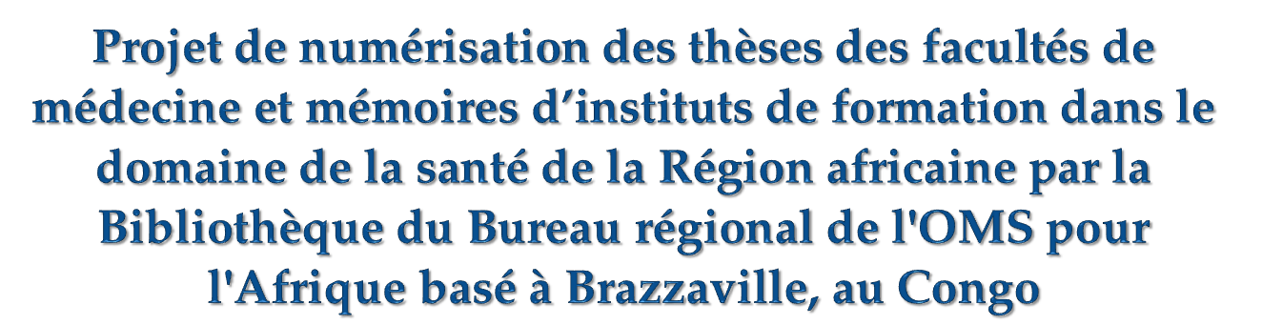

Bibliothèque et Centre de Documentation du Bureau régional de l’OMS pour l’Afrique
Présenté par Mme Marie-Paule Kaboré
Email: kaborem@afro.who.int
URL: http://afrolib.afro.who.int/ et http://indexmedicus.afro.who.int/

Slide 2
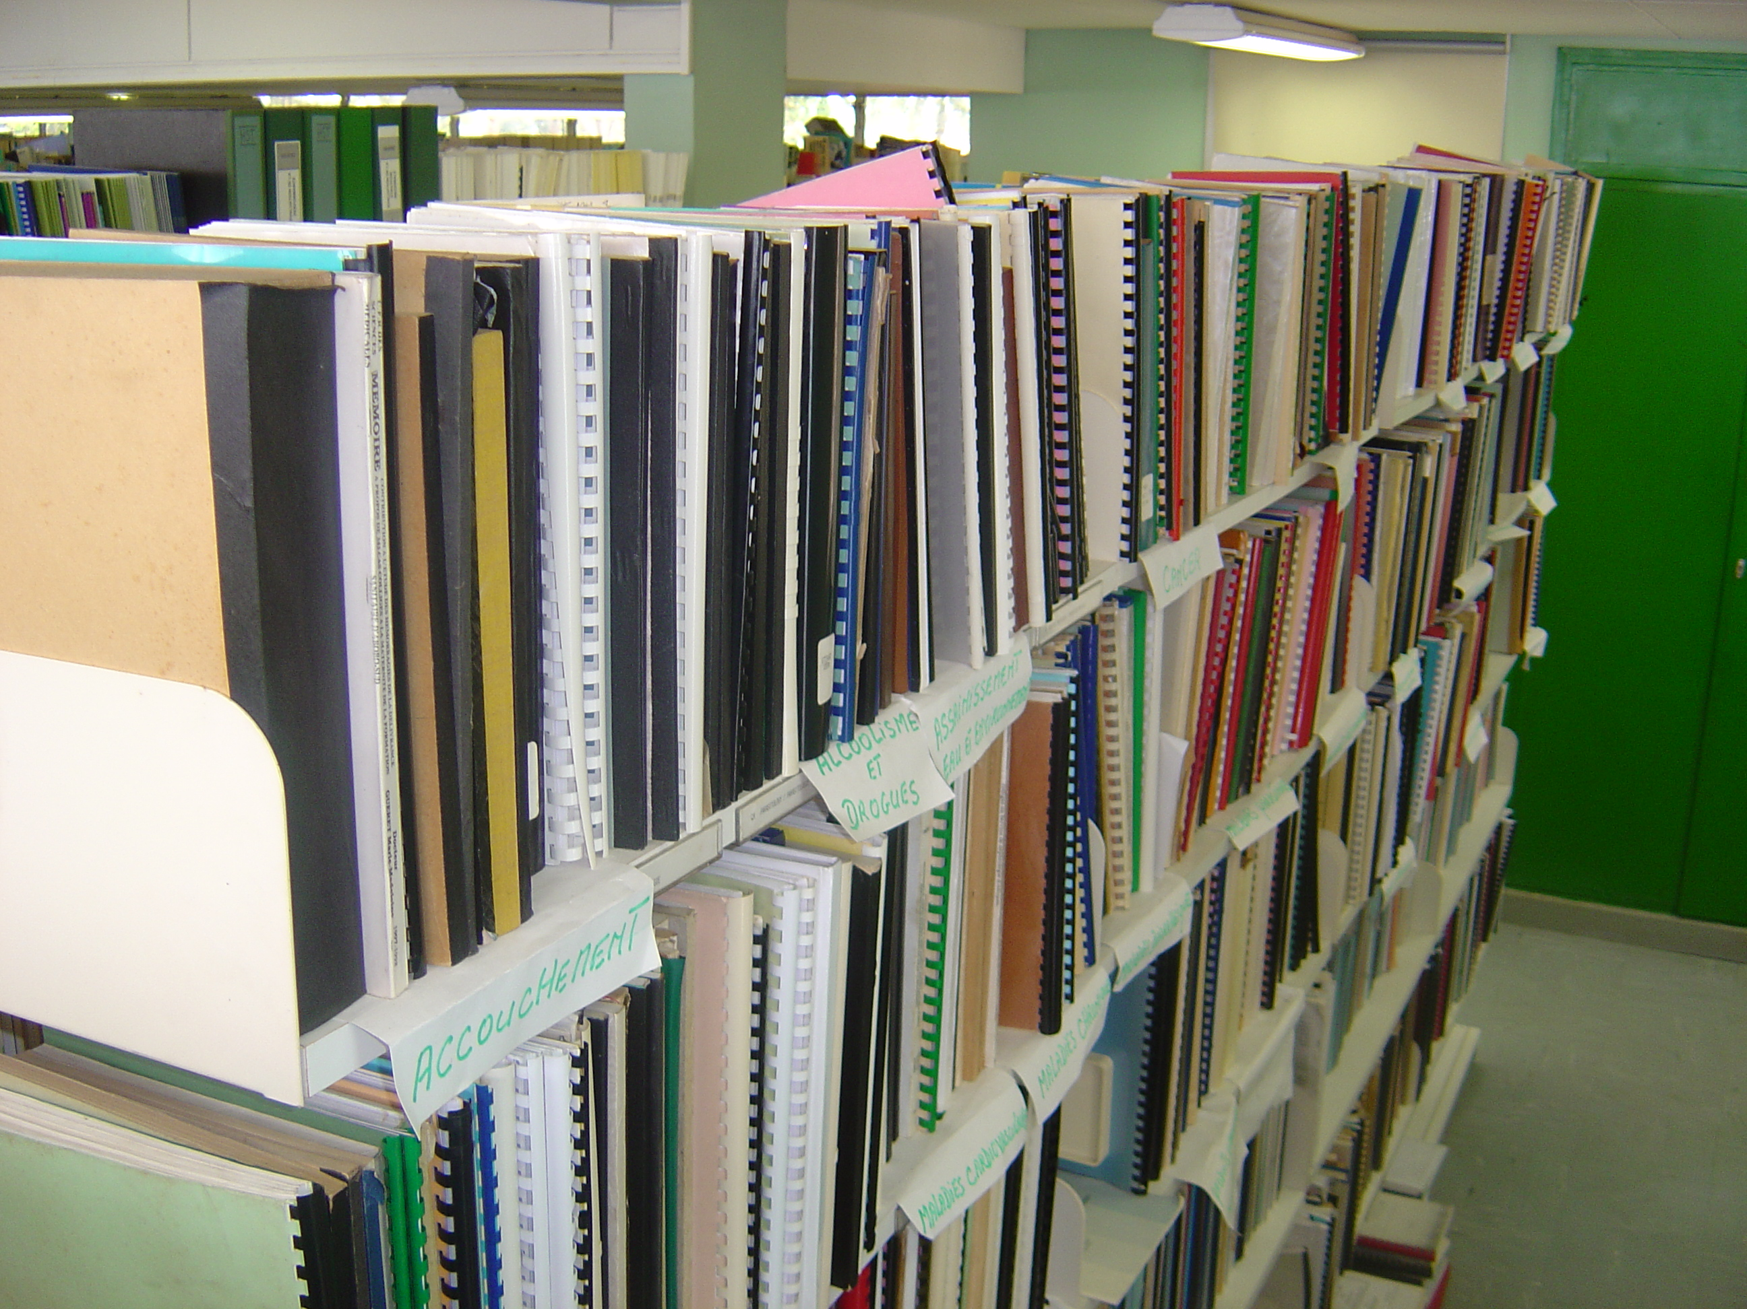
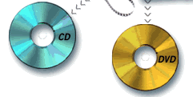

SOMMAIRE
1. Aperçu sur la Bibliothèque et Centre de Documentation du Bureau régional de l’OMS pour l’Afrique
2. Numérisation des thèses
  2.1. Origines et objectifs du projet
  2.2. Leçons tirées des expériences
  2.3. Difficultés
  2.4. Solutions et mise en oeuvre

Slide 3
1. Aperçu sur la Bibliothèque et Centre de Documentation du Bureau régional de l’OMS pour l’Afrique
Basée à Brazzaville au Congo, La Bibliothèque des Sciences de la Santé du Bureau régional de l’OMS pour l’Afrique (AFRO), collecte, organise et diffuse l’information médicale et sanitaire. Elle répond aux demandes du personnel du Bureau régional, du personnel travaillant sur le terrain notamment les médecins, infirmiers et autre personnel de santé, les enseignants et étudiants des facultés de médecine, des écoles paramédicales de la Région africaine.

Slide 4
1. APERÇU SUR LA BIBLIOTHÈQUE …
La bibliothèque gère plusieurs projets documentaires qui sont :
Le Projet Index Medicus Africain
Le Projet de numérisation des thèses des facultés de médecine et des mémoires d'Instituts de formation dans le domaine de la santé
Le Projet « Global Health Library » en relation avec le Siège à Genève.
Le Projet Bibliothèque bleue et un Kit pour les écoles de formation Paramédicale.
Cette bibliothèque est gérée par six Documentalistes, un Informaticien et un Assistant administratif

Slide 5
2. NUMÉRISATION DES THÈSES
2.1. Origines et objectifs du projet
Depuis sa création, la Bibliothèque et Centre de Documentation de l'OMS/Afrique, reçoit les thèses de la plupart des facultés de médecine de la Région africaine.
Leur conservation pose aujourd'hui un sérieux problème d'espace.
Ces résultats d'un travail de recherche important méritent pourtant une meilleure conservation et une publication à l'échelle internationale.

Slide 6
2.1. ORIGINES ET OBJECTIFS DU PROJET (Suite)
Pourquoi numériser?
Valeur scientifique des thèses
Accès difficile à l’information sanitaire produite au niveau des pays Africains (y compris les thèses)
Manque de moyen au niveau des institutions pour communiquer l’information produite à leur niveau
Mission de l’OMS/AFRO de promouvoir et faciliter l’accès à l’information sanitaire dans la Région africaine

Slide 7
2.2. DIFFICULTES
L'OMS/Afrique couvre 46 pays avec plus de 200 facultés de médecine et Ecoles de formation en science de la santé.
Le niveau de développement des facultés de médecine demeure inéquitable.
La plupart des bibliothèques n'ont pas encore engagé un processus de numérisation de leurs thèses ou n’ont pas accès à l’Internet.
La transmission de ces thèses à la Bibliothèque de l'OMS/Afrique constitue une difficulté majeure de l’exécution du projet.
Les questions de propriété intellectuelle méritent une sérieuse analyse.

Slide 8
2.3 LEÇONS TIRÉES DES EXPÉRIENCES
Deux expériences ont permis de peaufiner notre projet:
1. Participation au séminaire " Développement durable et bibliothèques " (26 au 30 septembre 2005 à Ouagadougou, Burkina Faso organisé par l'Agence intergouvernementale de la Francophonie en collaboration avec l'Institut Panafricain pour le Développement en Afrique de l'Ouest et au Sahel). 32 professionnels de la documentation et des bibliothèques de pays francophones y ont pris part:
  Echanges d’expériences intéressantes notamment sur la numérisation des thèses et travaux académiques.
  Discussions sur les questions des logiciels libres de gestion des bibliothèques et de l'accès ouvert à l'information.

Slide 9
LEÇONS TIRÉES DES EXPÉRIENCES…
2. Database of African Theses and Dissertations- DATAD (basé à Accra au Ghana)
L’expérience de DATAD, qui contient des citations et des résumés de thèses et mémoires soutenus dans les universités nous a permis de nous rendre compte de:
l’existence de projets similaires réalisés sur le continent africain.
DATAD a l’avantage de collecter les données dans 11 universités africaines.
La différence avec notre projet, est que DATAD englobe plusieurs domaines et que la consultation de cette base de données est payante.

Slide 10
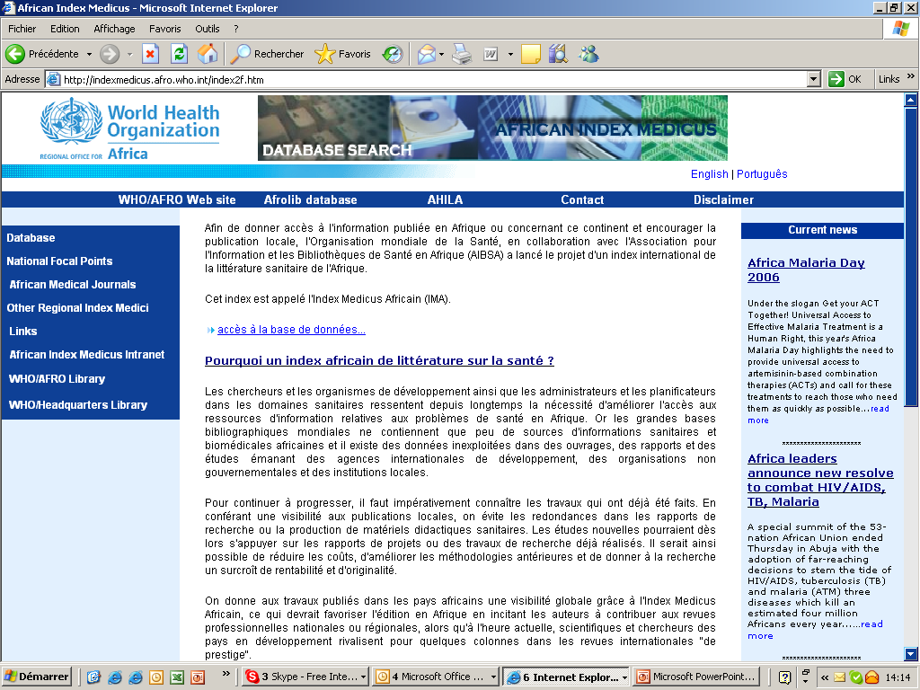
2.4 SOLUTIONS ET MISE EN OEUVRE
La Bibliothèque de l’OMS AFRO gère un projet appelé Index Médicus Africain (IMA ou AIM http://indexmedicus.afro.who.int/). C’est dans cette base de données que seront intégrées les thèses numérisées

Slide 11
OUTILS UTILISÉS:
· WINISIS-ISIS est utilisé pour la gestion de la base de données
·L’application Web WWWISIS est utilisée pour la publication sur le Web.
·Le thésaurus MeSH de la National Library of Medicine (NLM) permet l’indexation

Slide 12
2.4 SOLUTIONS ET MISE EN ŒUVRE…
Une copie de la base de données Index Medicus Africain est installée au niveau de chaque institution
La base de données permet de collecter et indexer les thèses
Les données bibliographiques sont envoyées par les points focaux au niveau de chaque faculté en fichier ISO à la coordination pour intégration dans la base centrale
Les thèses électroniques (en format Word ou PDF) sont envoyées à la bibliothèque AFRO via Intranet de l’Index Medicus Africain http://sps.afro.who.int/division/en/DAF/HLT/AIM/default.aspx
Les thèses imprimées sont également envoyées à la Coordination du projet via les Bureaux de la Représentation de l’OMS dans les pays.

Slide 13
2.4 SOLUTIONS ET MISE EN OEUVRE
L’équipement existant ou à acquérir et le personnel de la Bibliothèque sont des atouts majeurs pour la réalisation de ce projet.
Il y a toutefois nécessité de recruter un personnel chargé de scanner ou de traiter les fichiers électroniques reçus.
Un budget de 250.000 US dollars pour une période de 2 ans est nécessaire. Il permettra d’équiper en ordinateurs et en scanners les points focaux au niveau des facultés de médecine des 46 pays membres. Il y a également nécessité d’organiser des formations groupées des bibliothécaires pour l’harmonisation à l’utilisation du logiciel .
Notre bibliothèque vient de faire un don de 8 ordinateurs et 7 scanners neufs aux bibliothèques des facultés de médecine des pays suivants: Kenya, Malawi, Mali, Nigeria, Ouganda, Sénégal, Sierra Leone et Tanzanie.

Slide 14
Conclusion
Nous vous demandons chers collègues, chers sponsors d’appuyer cette activité.
Nous avons besoin de votre appui pour le fonctionnement du réseau qui sera mis en place, pour le développement et la maintenance des logiciels, pour la formation des bibliothécaires, pour doter et aider nos bibliothèques médicales dans la zone AFRO à avoir une bonne connexion.
Appuyez nous afin que les thèses médicales des pays de la zone de l’OMS/AFRO puissent être numérisés et disponibles pour le partage des connaissances !
Je vous remercie

